Slide 1


Slide 2
Revisão
Merge request
Integração

Slide 3

git diff
git diff <SHA-1 commit1> <SHA-1 commit2> <arquivo>
Editar gitattributes:
(C:\Users\rgyunogu\AppData\Local\Programs\Git\mingw64\etc)
*.xls diff=xdoc2txt
*.xlsx diff=xdoc2txt
Editar o gitconfig:
git config [--global | --local] diff.xdoc2txt.textconv 'xdoc2txt.exe -8'

Slide 4

git cherry-pick
git cherry-pick <SHA-1 commit>

Slide 5

git stash
git stash
git stash list
git stash apply

Slide 6

git blame
git blame <arquivo> -L 10, 20 --color-lines

Slide 7
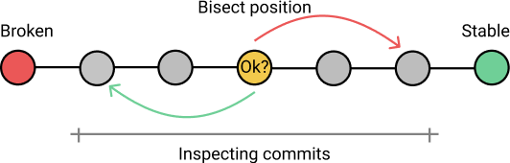
git bisect
git bisect start
git bisect good <SHA-1 commit>
git bisect bad <SHA-1 commit>
git bisect reset

Slide 8
git grep
git grep <conteúdo>

Slide 9
Configurações
git config --global core.editor <editor>
git config --global commit.template <arquivo>
git config –global core.excludefile <arquivo>
git config –global help.autocorrect <segundos>
git config –global color.diff.meta “blue black bold”
(normal, black, red, green, yellow, blue, magenta, cyan, White,bold, dim, ul, blink, reverse)

Slide 10
git merge
git merge <branch>
git merge <branch> -Xignore-space-change
git merge <branch> -Xignore-all-space
git merge <branch> -Xours
git merge <branch> -Xtheirs
git merge --abort
git diff –ours | theirs | base

Slide 11
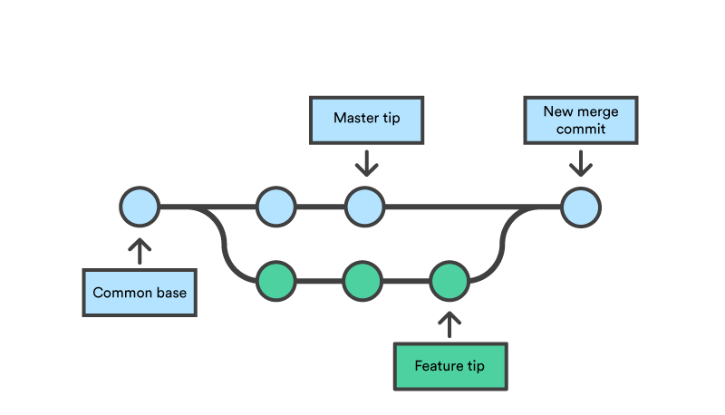
Merge

Slide 12
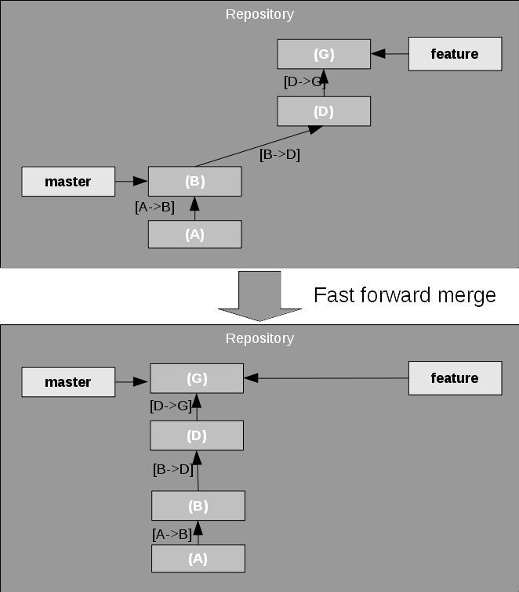
Fast forward

Slide 13
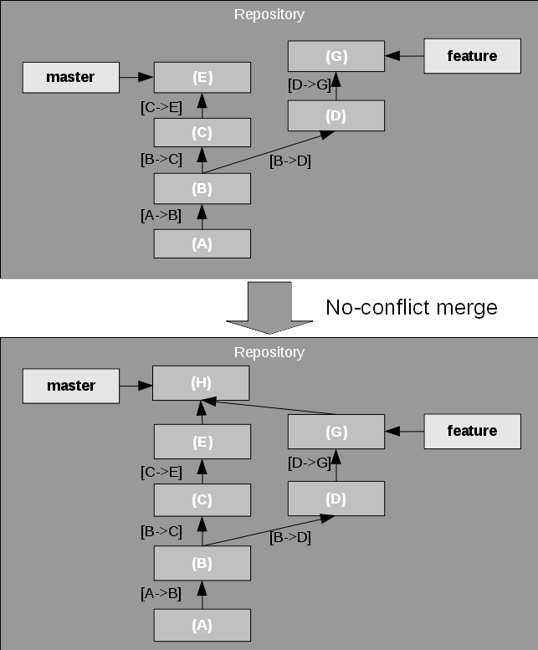
Merge com ou
sem conflito

Slide 14
Merge sem conflito
...
Comando A
Comando B
...
(B)
...
Comando A
Comando A1
Comando B
...
(E)
...
Comando A
Comando B
Comando C
...
(G)
...
Comando A
Comando A1
Comando B
Comando C
...
(H)

Slide 15
Merge com conflito
...
Comando A
Comando B
...
(B)
...
Comando A
Comando B
...
(E)
...
Comando A
Comando B
Comando C
...
(G)
...
Comando A
Comando B (?)
Comando C
...
(H)

